Slide 1
大中票券債券市場展望雙週報
2021/05/03
Peter Tsai

Slide 2
市場回顧
最近二週，美公債10y利率呈現先跌後漲的區間整理走勢。聯準會最新會議決議仍維持購債計畫，且認為近期通膨大部分受到暫時性因素影響。上周五美債10Y收在1.6259%。台灣公債主流券10y利率，由於籌碼有限因素，利率也自高檔下跌，短線氣氛仍有利多頭。台債10y利率收在0.405%，5y最近收在0.255%。

Slide 3
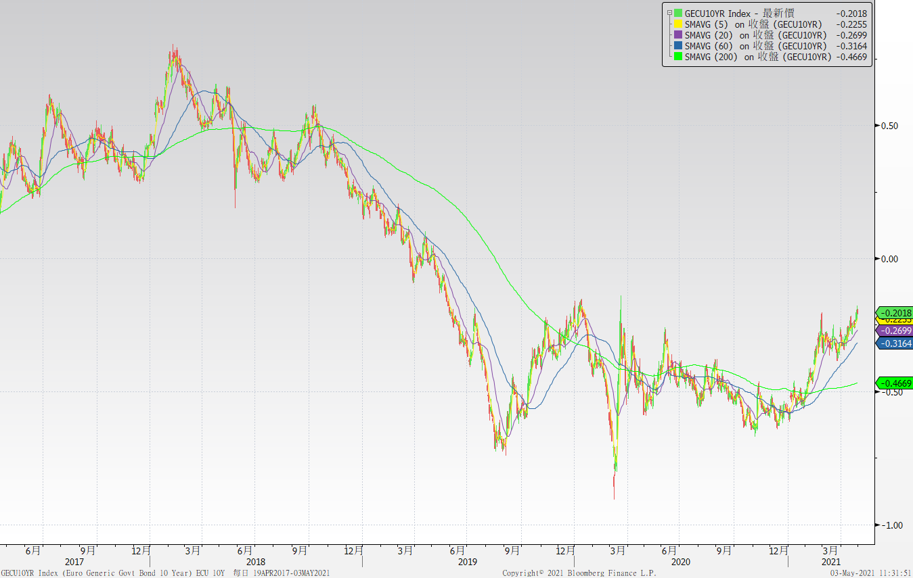
歐債十年期利率走勢圖

Slide 4
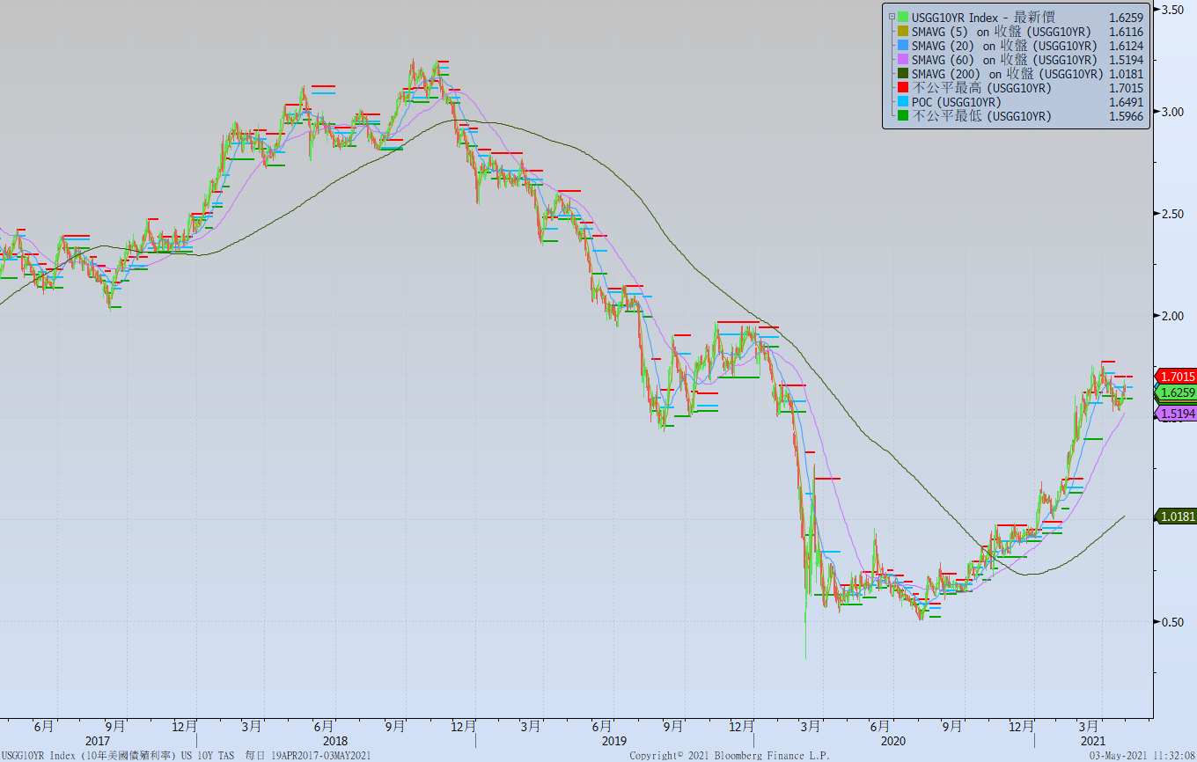
美債十年期利率走勢圖

Slide 5
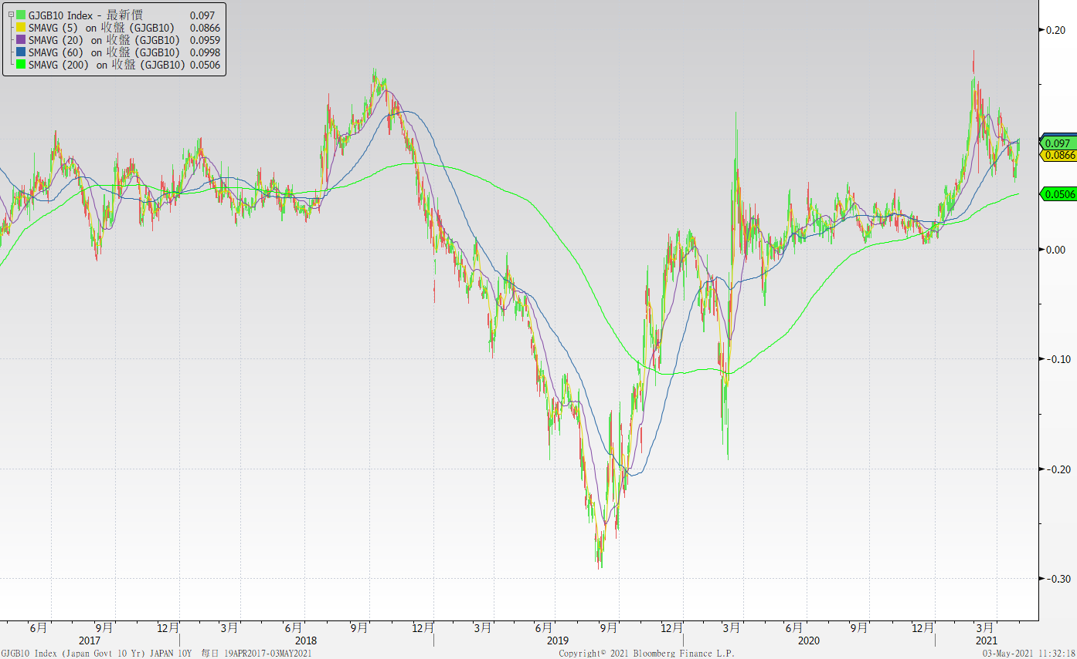
日債十年期利率走勢圖

Slide 6
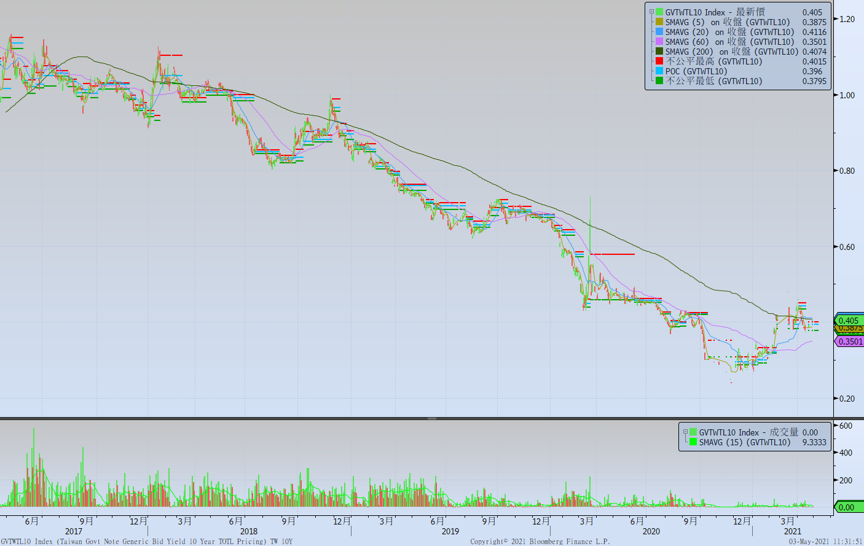
台債十年期利率走勢圖

Slide 7
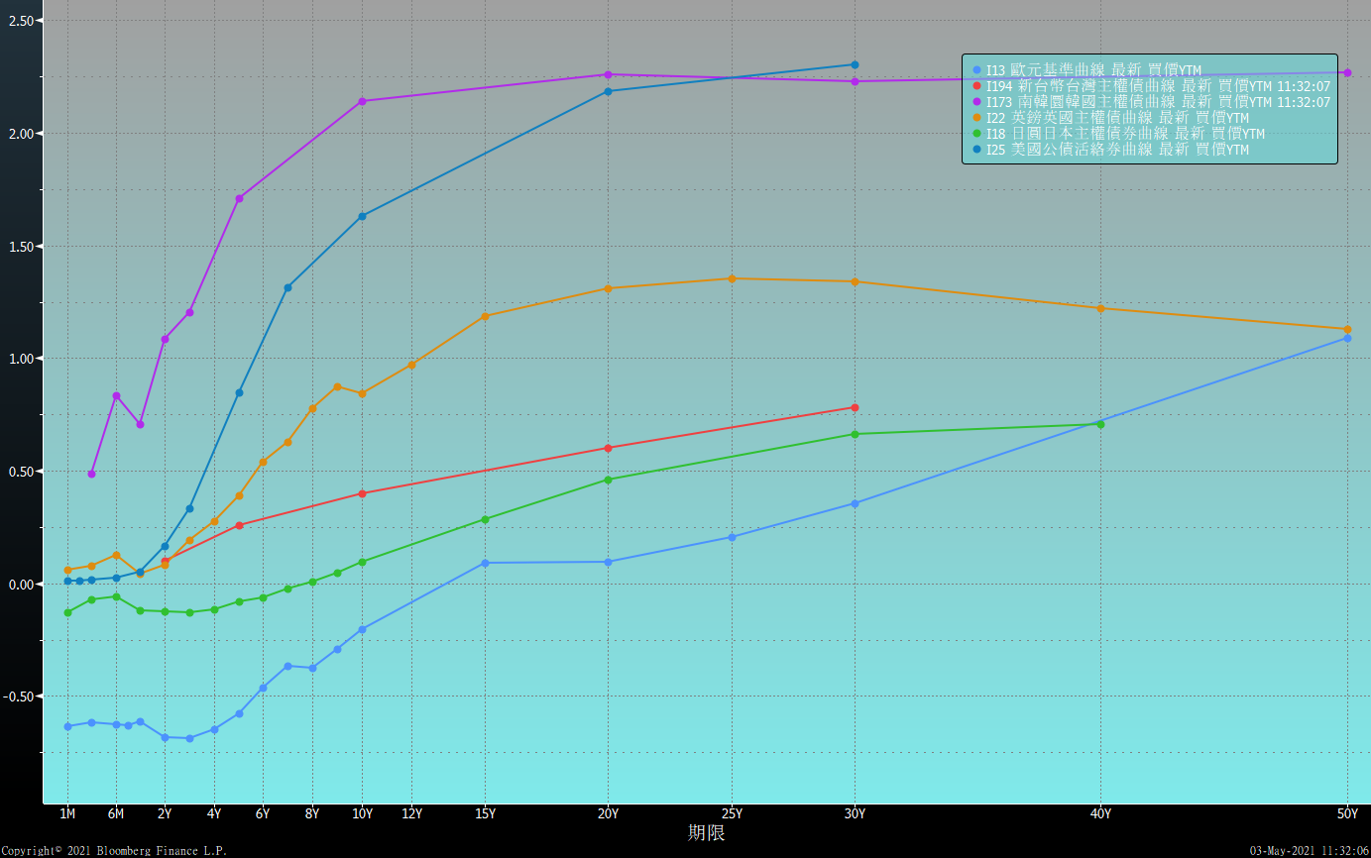
主要國家殖利率曲線

Slide 8
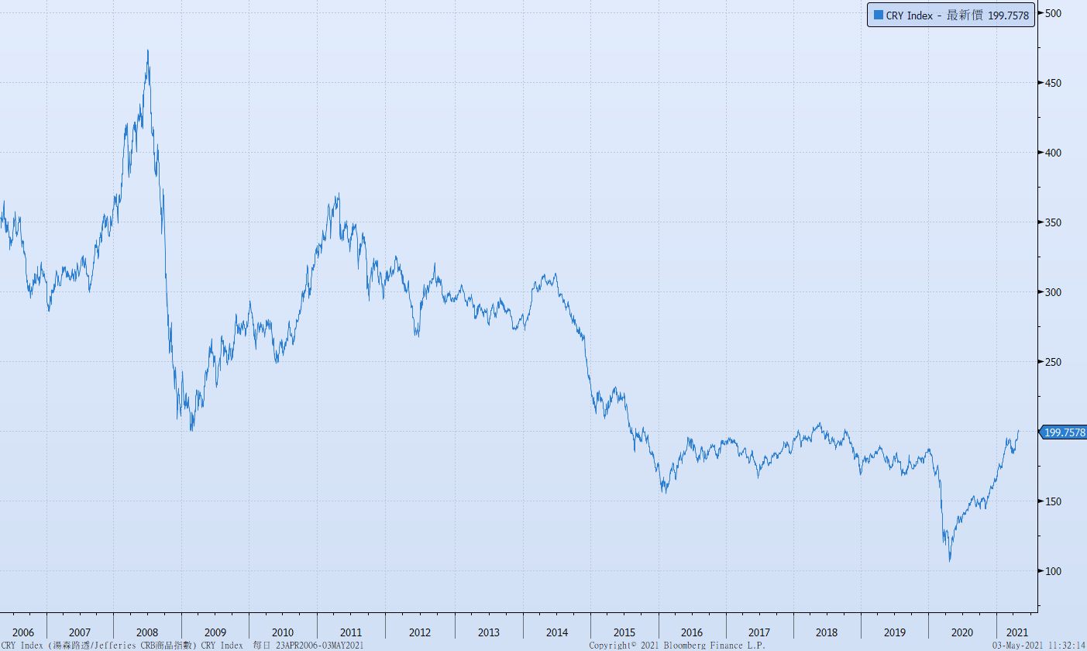
原物料指數

Slide 9
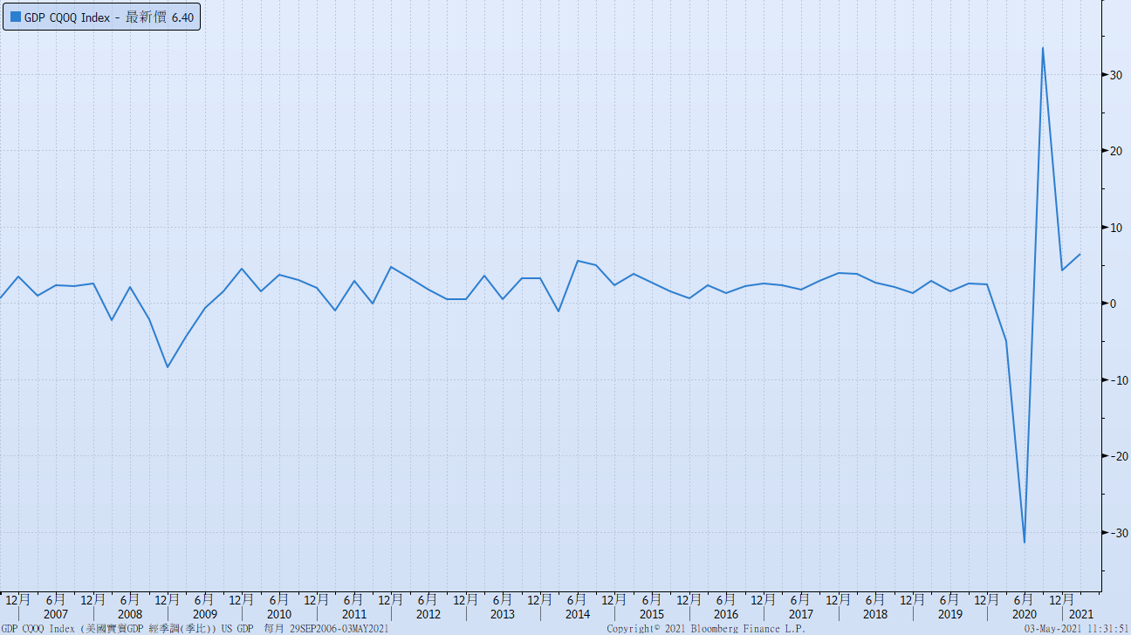
美國GDP成長率

Slide 10
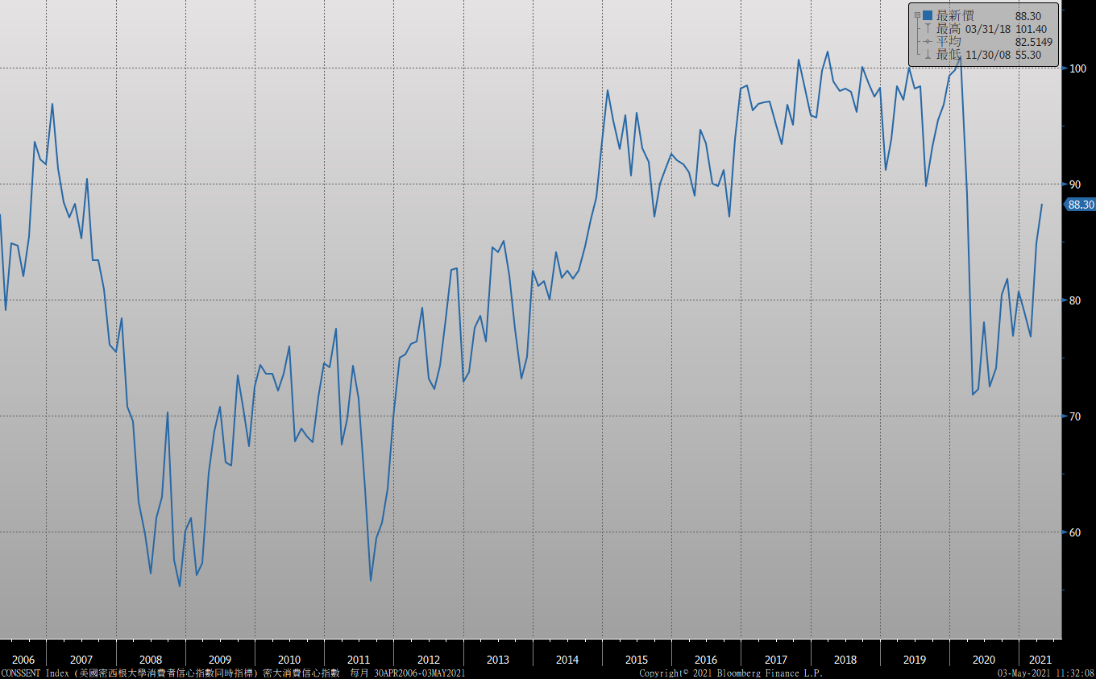
密大消費信心

Slide 11
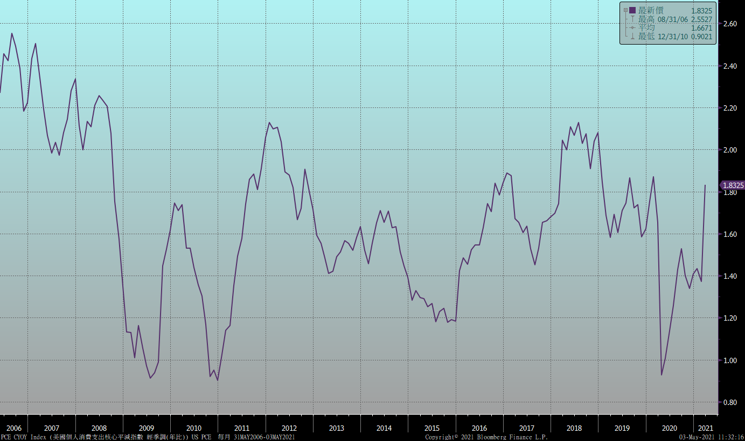
美國個人消費支出核心平減指數 經季調(年比)

Slide 12
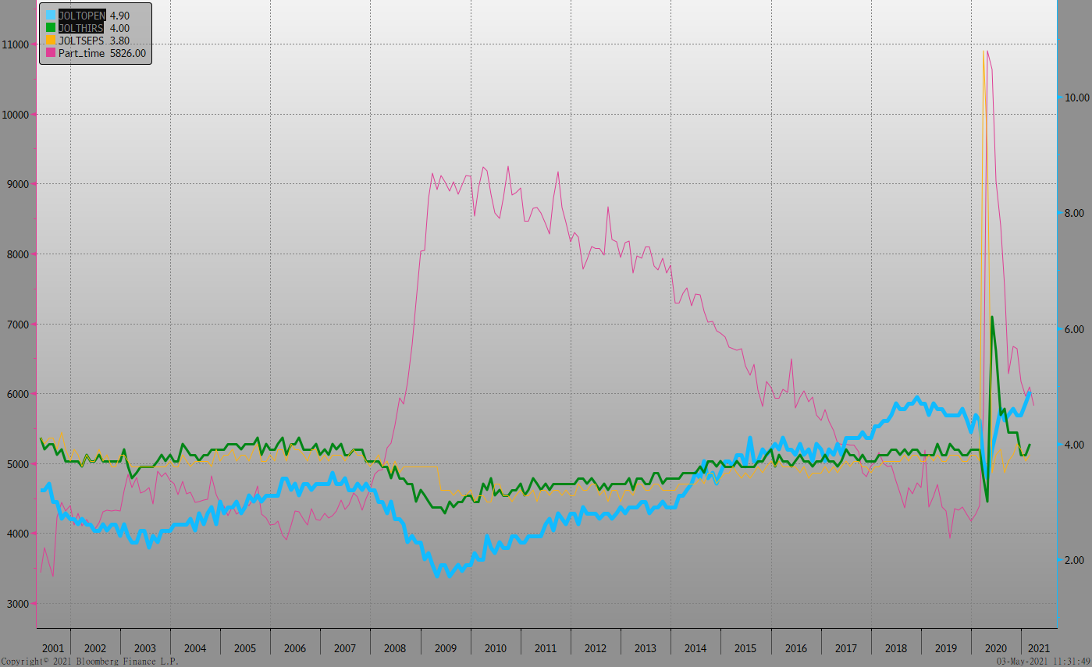
美國就業情況

Slide 13
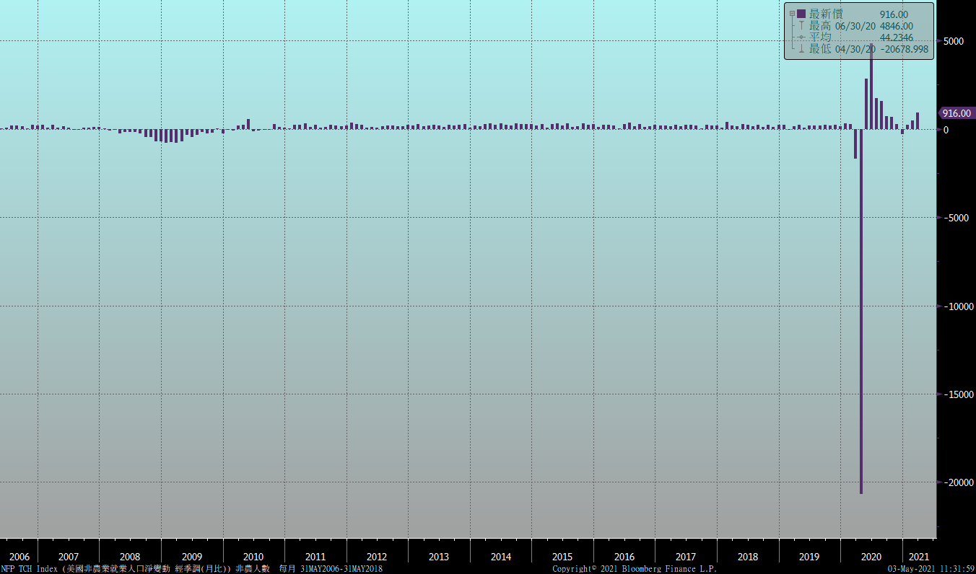
美國非農就業人數

Slide 14
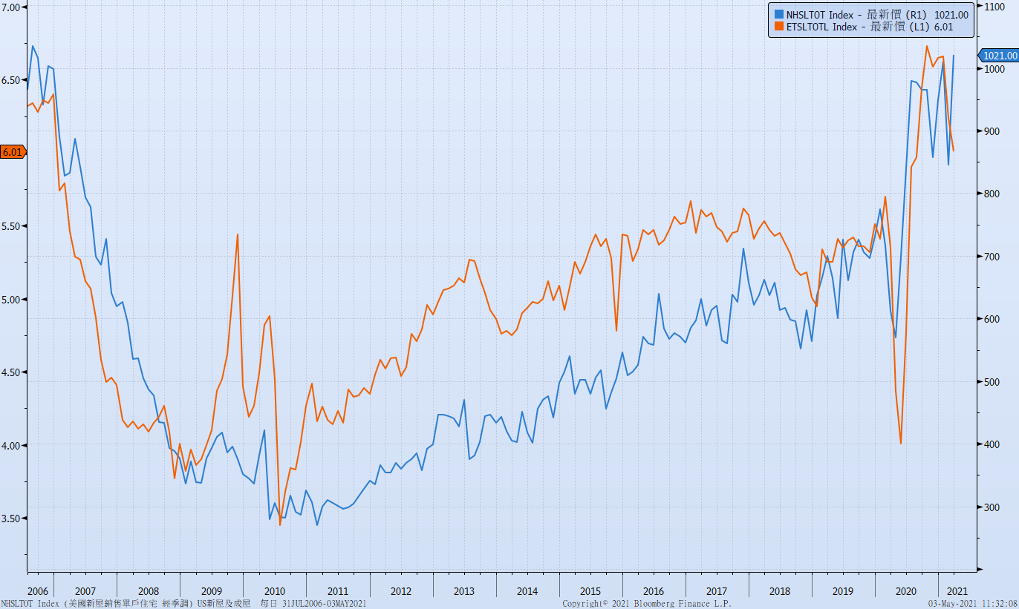
美國新屋及成屋銷售

Slide 15
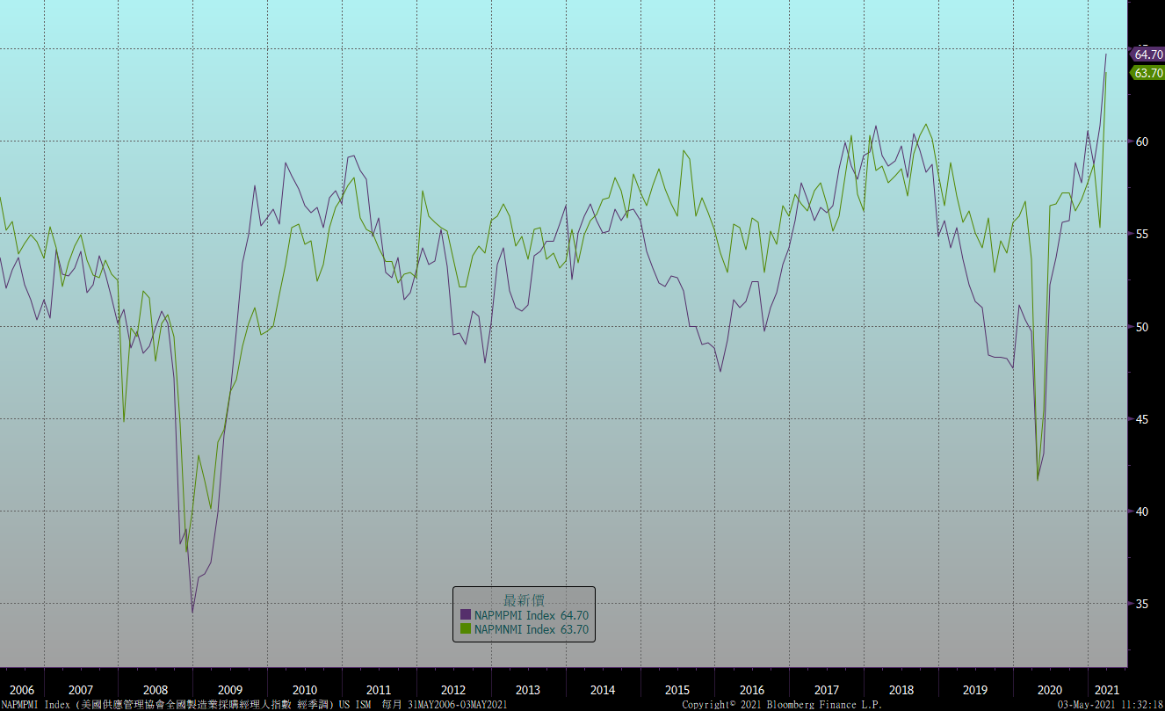
ISM指數

Slide 16
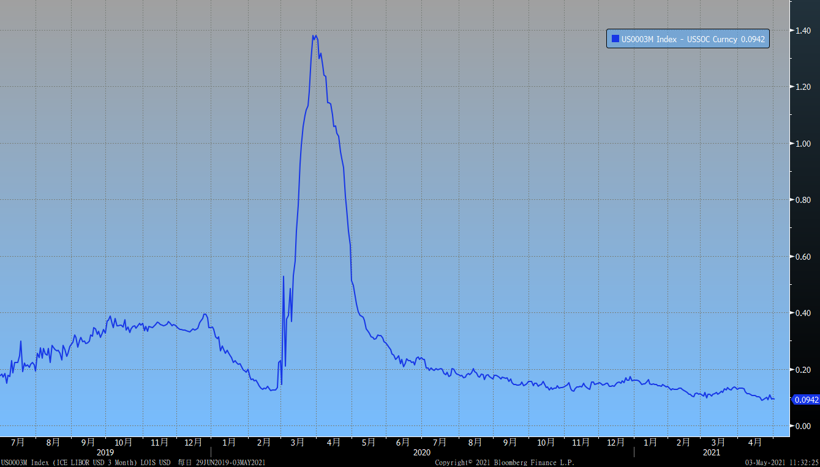
LIBOR OIS

Slide 17
經濟數據預報

Slide 18
市場展望
從利率走勢看，美債10y利率近期止漲後偏向整理，月線下彎後，可能與季線收斂，橫向整理的機會較大。
經濟數據方面，即將公布美國3月工廠訂單4月ISM服務業指數、四月就業報告，歐元區4月Markit數據。預期經濟數據較前期改善，然而開發中國家疫情嚴峻，對近期經濟復甦造成影響。台債操作上，10y公債新券在近期將標售，利率有可能較前次標售高，但預估漲幅有限。美債10y利率近期可能走盤跌格局，短線應該有支撐，若有購債需求，可酌量進場。

